Slide 1
НОЦ «Центр когнитивных исследований поликультурного и полиэтнического образовательного пространства Юга России»
Реализация программ ДПО
Директор: Белоусова Алла Константиновна
Адрес: Ростов-на-Дону, пр. М. Нагибина, 13, ауд. 311а.
Телефон: 218-40-00 добавочный 11645
Сайт: http://app.sfedu.ru/noc_cki

Slide 2
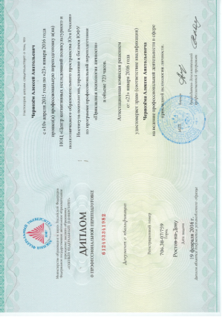
Программы профессиональной переподготовки
Срок обучения: 1-2 года.
Форма обучения: очно-заочная.
Документ: по окончании выдается диплом о профессиональной переподготовке установленного образца ЮФУ.

Slide 3

Психология образования (1080 часов).
Программа профессиональной переподготовки рассчитана на слушателей с базовым высшим образованием;
Слушатели познакомятся с психологическими особенностями педагогической и учебной деятельности;
Научатся методам и методикам психологического сопровождения субъектов образовательного процесса на разных этапах школьного обучения;
Отработают технологии работы психолога в образовательном учреждении.

Slide 4

Прикладная психология личности (720 часов).
Программа профессиональной переподготовки рассчитана на слушателей с базовым высшим образованием;
Слушатели познакомятся с основными проблемами психологии;
Научатся методам психологической помощи и психологического сопровождения личностного развития;
Отработают владение современными психотехнологиями развития психики.

Slide 5

Психолого-педагогическое сопровождение субъектов образования (520 часов).
Программа профессиональной переподготовки рассчитана на широкую группу слушателей, имеющих базовое высшее образование, интересующихся проблемами психолого-педагогического сопровождения субъектов образования;
Слушатели познакомятся с основами педагогической и учебной деятельности;
Научатся методам диагностики субъектов на всех этапах образовательного процесса;
Отработают навыки индивидуального и группового консультирования субъектов образования на всех этапах образовательного процесса.

Slide 6

Психологический менеджмент в образовании(72 ч.)
Психология менеджмента в образовании(144 ч.)
Программа рассчитана на административных работников образовательных учреждений;
Слушатели программы изучат основные теории управления в системе образования;
Сформируют умения психолого-педагогической диагностики образовательной среды;
Отработают навыки принятия управленческих решений посредством совместной мыслительной деятельности

Slide 7
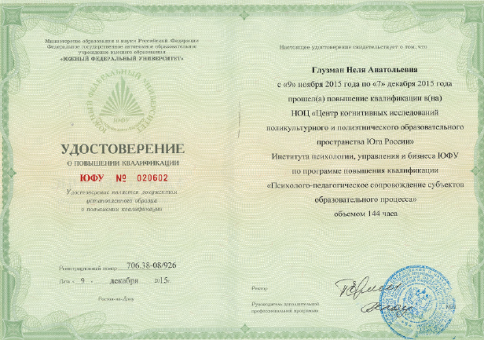
Программы повышения квалификации
Срок обучения: 72 - 144 часа.
Форма обучения: очно-заочная.
Документ: по окончании выдается удостоверение о повышении квалификации или сертификат установленного образца ЮФУ.

Slide 8

Психология взаимодействия в системе "Учитель - Ученик" (72 и 144 часа).
Программа рассчитана на учителей средних образовательных и средних специальных учебных заведений;
Слушатели программы познакомятся с особенностями педагогической и учебной деятельности;
Научатся оптимальным способам взаимодействия в образовательном процессе;
Отработают навыки разрешения спорных ситуаций в образовательном процессе

Slide 9

Психологическое сопровождение субъектов образовательного пространства (144 часа).
Программа рассчитана на работников образовательных учреждений всех уровней;
Слушатели программы познакомятся с психологическими особенностями школьников на всех этапах образовательного процесса;
Научатся методам психолого-педагогической диагностики и сопровождения детей на всех этапах школьного обучения;
Отработают техники создания психолого-педагогических моделей сопровождения учеников, родителей и педагогов, соответствующие запросам образовательной практики

Slide 10

Психолого-педагогическая компетентность субъектов образования в условиях сопровождение выпускника школы (72 часа)
Программа повышения квалификации рассчитана на работников образования, студентов и лиц, интересующихся проблемами психологии;
Слушатели программы познакомятся с особенностями традиционного и единого экзаменов;
Научатся моделировать индивидуальные и групповые стратегии подготовки школьников к ЕГЭ;
Отработают технологии психологической поддержки учеников, учителей и родителей в ситуации сдачи ЕГЭ;

Slide 11
Психологическая подготовка к ЕГЭ, 72 часа
Программа повышения квалификации предназначена для педагогов-психологов, учителей школ, контролеров ЕГЭ, студентов и лиц, интересующихся проблемами психологии.
Программа будет интересна родителям выпускников школ.
Слушатели программы познакомятся с особенностями единого государственного экзаменов.
Рассмотрят существующие подходы к психолого-педагогическому сопровождению обучающихся во время ЕГЭ; особенности работы и взаимодействия с родителями выпускников школы.
Отработают технологии психологической поддержки учителей и родителей в ситуации сдачи ЕГЭ.

Slide 12

Психология инновационных методов в образовании (144 часа)
Программа рассчитана на работников различных типов образовательных учреждений;
Слушатели программы познакомятся с различными психологическими методами обучения, обеспечивающими успешность учебной деятельности;
Научатся использовать различные инновационные методы обучения в педагогической деятельности;
Отработают игровые технологии инновационных методов обучения.

Slide 13

Психологическая компетентность как профессиональный ресурс специалиста (72 часа)
Программа повышения квалификации рассчитана на студентов, работников образовательных учреждений;
Слушатели познакомятся с основными психологическими подходами в психологии общения и коммуникативной компетентности личности;
Научатся методам и способам эффективных коммуникаций;
Отработают навыки публичного выступления и ведения переговоров.

Slide 14

Диагностика личности рисуночными методиками (72 часа)
Программа рассчитана на широкий круг слушателей, интересующихся вопросами диагностики личности посредством проективных методов;
Слушатели программы познакомятся с историей и типологией рисуночных методик;
Научатся методам диагностики личностных особенностей ребенка и взрослого с помощью рисуночных методик;
Отработают навык интерпретации психологических особенностей человека по его рисунку.

Slide 15

Профилактика суицидального поведения подростков в образовательной среде (144 часа).
Программа рассчитана на работников образовательных учреждений различного уровня;
Слушатели познакомятся с особенностями психического развития и межличностного взаимодействия подростка;
Научатся диагностировать и консультировать подростков со склонностью к суицидальному поведению;
Отработают навыки профилактической работы по предупреждению суицидального поведения.

Slide 16
Психология учебной деятельности, 72 ч.
Программа предназначена для учителей школ, педагогов-психологов, методистов, студентов и лиц, интересующихся проблемами педагогической психологии.
В ходе обучения слушатели познакомятся с различными теориями учебной деятельности и овладеют психотехнологиями, способствующими повышению продуктивности учения и оптимизации контакта обучающегося и педагога.

Slide 17
Психологические основы педагогической деятельности, 72 ч.
Программа предназначена для учителей школ, педагогов-психологов, методистов, студентов и лиц, интересующихся проблемами педагогической психологии.
В ходе обучения слушатели познакомятся с различными теориями педагогической деятельности и овладеют психотехнологиями в сферах: профилактики эмоционального выгорания, самопрезентации педагога, повышения конкурентоспособности педагога, повышения уровня инновативности педагога, оптимизации контакта обучающегося, родителя и педагога.

Slide 18
Теоретическая психология в образовании, 216 ч.
Программа предназначена для лиц, желающих повысить компетентность в области теоретической психологии.
Слушатели познакомятся с основами общей психологии, историей психологии, психологией личности, дифференциальной психологией, психодиагностикой.
В ходе практических занятий овладеют навыками использования психодагностического инструментария, написания психологического заключения, практического измерения познавательных процессов.

Slide 19
Практическая психология в образовании, 288 ч.
Программа предназначена для педагогов-психологов, психологов, студентов и лиц, желающих повысить компетентность в области теоретической психологии.
Слушатели познакомятся с основами психологической помощи, психологического консультирования, психотреапии, психокоррекции, организацией психологической службы в образовательных учреждениях разного уровня.
Овладеют навыками профессиональной ориентации и профессионального отбора в организации.

Slide 20
Современные психотехнологии в образовании, 216 ч.
Программа предназначена для педагогов-психологов, психологов, студентов и лиц, желающих повысить компетентность в области теоретической психологии.
Слушатели познакомятся с программой психологической помощи в кризисных ситуациях, коррекции эмоциональных нарушений, психотехнологиями развития внутреннего резерва личности, достижения успеха, развития коммуникативной компетентности, основами социально-психологического тренинга.

Slide 21

По вопросам обращаться:
Крищенко Елена Павловна
(тел. 8-918-503-42-63, e-mail: krichenko@bk.ru)
Тушнова Юлия Андреевна
(тел. 8-960-460-73-64, e-mail: trubulya@yandex.ru)

